Slide 1
SQL思维训练(2)
快
帅
酷
刻意训练自己的技术套路
讲师：沈逸

Slide 2
开张课、获取指定日期的活跃人数(以及优化)

Slide 3
本课程适合学员
1、有 mysql基本语法基础，能够完全自行搭建开发环境
2、有基本web语言基础 （譬如php或 go 或Java）
3、课后有主观能动性,对课程中出现的新名词能够接受并学习
4、能顺畅使用 百度或百度以外搜索引擎的同学
5、不抗拒课程使用其他语言进行演示部分功能

Slide 4
本课程环境
1、演示环境windows 7+mysql 5.7
2、客户端工具 navicat
请大家选择自己适应和喜欢的工具

Slide 5
本课程的SQL 课件在
由于比较大，只能放在这
http://www.jtthink.com/download/detail?did=226

Slide 6
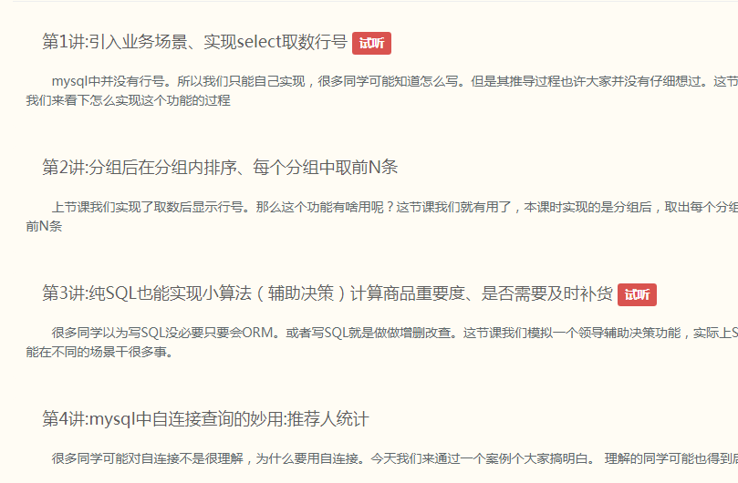

本课程环境

Slide 7
基本场景
合作频道
子频道
高逼格主站

Slide 8
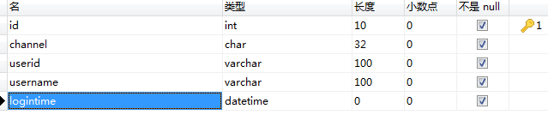
看表
无比简单的表
1、id 主键、自增
2、 channel 用户来自于哪个频道
3、userid 用户id 不一定是int (可能来自于合作频道) (索引)
4、username 登录名
5、logintime 登录时间 (索引)

Slide 9
今天的需求很简单
获取指定日期的活跃人数
譬如获取 2019年4月1日 的活跃人数
也许你会这么写
select count(*),DATE_FORMAT(logintime,'%Y-%m-%d')
from user_login
where DATE_FORMAT(logintime,'%Y-%m-%d')='2019-04-01';

Slide 10
或者这么写
select count(*),DATE_FORMAT(logintime,'%Y-%m-%d')
from user_login
where DATEDIFF(logintime,'2019-04-01')=0
(DATEDIFF() 函数返回两个日期之间的天数)

Slide 11
explain
system > const > eq_ref > ref > fulltext > ref_or_null > index_merge > unique_subquery > index_subquery > range > index > ALL

Slide 12
更好的写法是
explain select count(*),DATE_FORMAT(logintime,'%Y-%m-%d')
from user_login
where logintime>='2019-04-01' and logintime<'2019-04-02';

Slide 13
欢迎加入我们的QQ群
程序员在囧途教育QQ群
606976586

